Slide 1
Проверь себя 64 – Л.Н.Толстой 28 – И.С. Тургенев 30 – И.А.Бунин 100 – М.Ю.Лермонтов

Slide 2
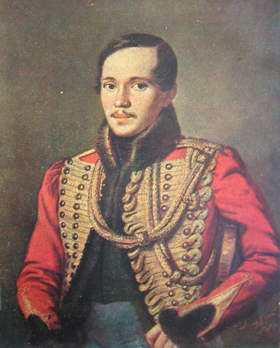

Slide 3
Х + 64 = 92 500 - b = 150 640 : D = 80 Z : 30 = 600
Z – 70 = 210 Z х 2 = 260
(Х + 29) – 48 = 90

Slide 4
Тема урока: Корень. Решение составных уравнений.

Slide 5
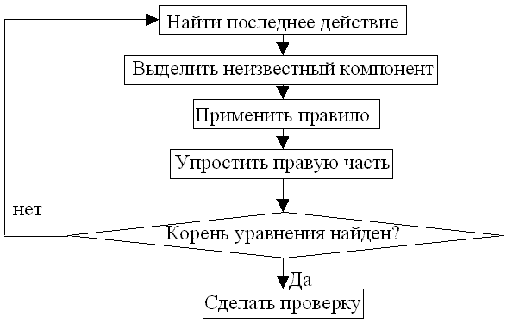
Алгоритм решения составных уравнений

Slide 6
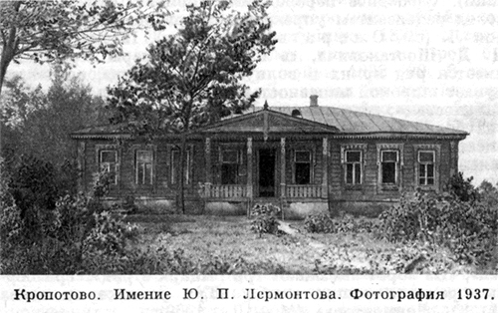

Slide 7
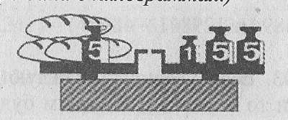

Slide 8
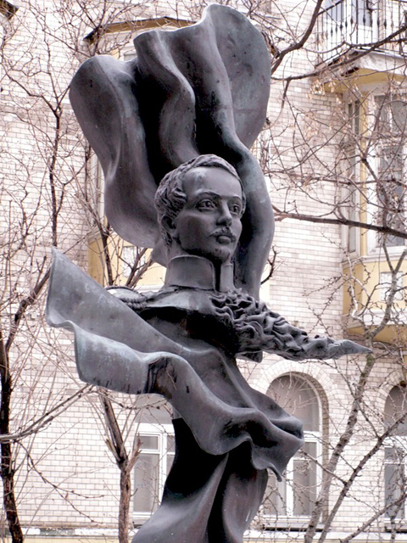
Москва, 1829
… Москва – моя родина и всегда ею останется. Там я родился, там много страдал и там же был слишком счастлив!
Около дома-музея
М. Ю. Лермонтова,
автор - А. Бурганов
Арбат.
Малая Молчановка, 2.
Дом-музей М. Ю. Лермонтова.

